Slide 1
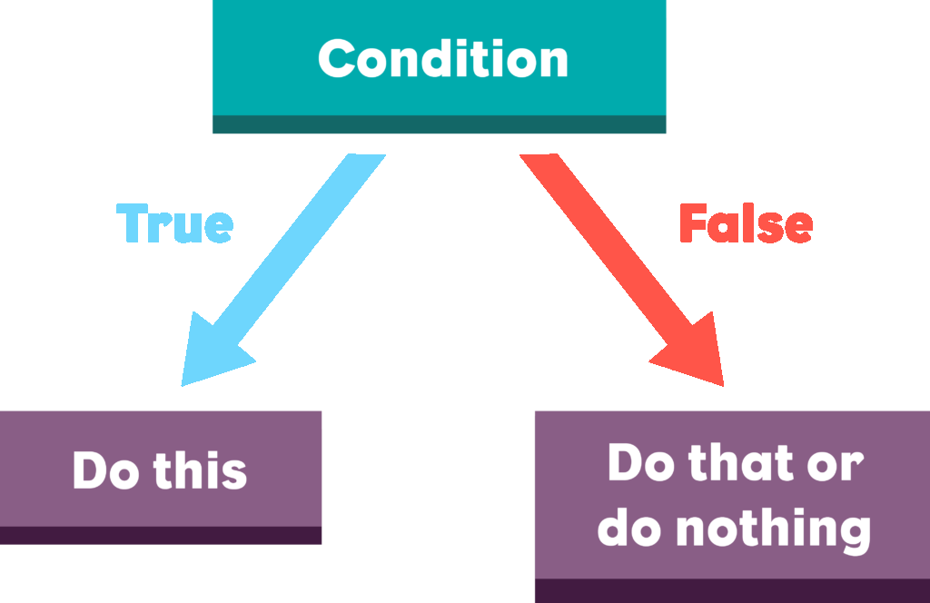

Условни конструкции
Логически изрази и проверки. Условна конструкция if-else
СофтУни
Преподавателски екип
Software University
http://softuni.bg

Slide 2
Имате въпроси?
Sli.do
#pb-oct

Slide 3
Съдържание
Логически изрази и проверки
Оператори за сравнение: <, >, ==, !=, …
Конструкции if и if-else
Серия от проверки – else-if
Живот на променлива
Дебъгване
Решаване на изпитни задачи

Slide 4
==
Логически изрази и проверки
Оператори за сравнение

Slide 5
Оператори за сравнение
Оператор | Означение | Работи за
Равенство | == | числа, дати, други сравними типове
Различно | !=
По-голямо | >
По-голямо или равно | >=
По-малко | <
По-малко или равно | <=

Slide 6

Сравняване на стойности (1)
В програмирането можем да сравняваме стойности
Резултатът от логическите изрази е true или false
a = 5
b = 10
print(a < b)
print(a > 0)
println(a > 100)
print(a < a)
print(a <= 5)
print(b == 2 * a)
# true
# true
# false
# false
# true
# true

Slide 7

Сравняване на стойности (2)
Сравняване на текст чрез оператор за равенство (==)
a = 'Examplе'
b = a
print(a == b)
# true
Въвеждане на еднаква стойност
a = input()
b = input()
print(a == b)
# true

Slide 8
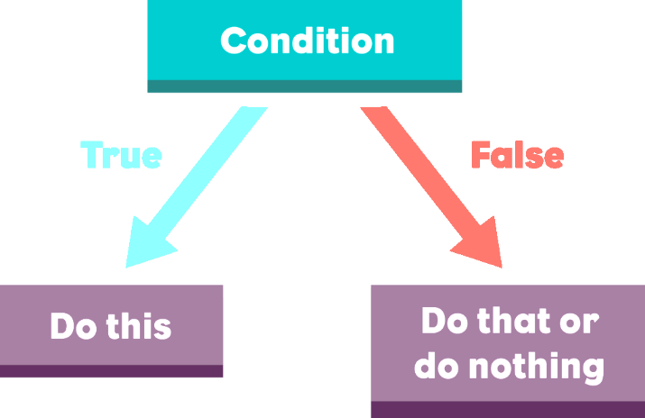
Условни конструкции
Прости проверки

Slide 9
Прости проверки
Често проверяваме условия и извършваме действия според резултата
Резултатът е true или false
Условие (булев израз)
Код за изпълнение при вярност на условието
if 1 + 2 > 0:
print('3 > 0')

Slide 10



Отлична оценка - условие
Напишете програма, която:
Чете оценка (число), въведена от потребителя
Проверява дали е отлична
Извежда "Excellent", ако оценката е по-голяма или равна на 5.50
Пример:
4
няма изход
5.50
Excellent

Slide 11
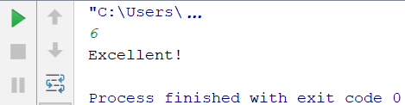
Отлична оценка - решение
grade = float(input())
if grade >= 5.50:
print('Excellent!')
Тестване на решението: https://judge.softuni.bg/Contests/Compete/Index/1012#0

Slide 12
Прости проверки – if-else
При невярност (false) на условието, можем да изпълним други действия – чрез еlse конструкция
if 1 + 2 < 0:
print('3 < 0')
else:
print('3 > 0')
Код за изпълнение при невярност на условието

Slide 13

Блок от код (1)
Табулациите въвеждат блок от код (група команди)
Изпълнява се редът, който отговаря на условието
color = 'red'
if color == 'red':
print('Red')
else:
print('Yellow‘)
println('bye')
Извежда се "Red"

Slide 14

Блок от код (2)
Без табулации ще се изпълнява и последният ред
color = 'red'
if color == 'red':
print('Red')
else:
print('Yellow')
print('bye')
Изпълняват се редовете отговарящи на условието
Изпълнява се винаги – не е част от if/else конструкцията

Slide 15


Четно или нечетно число – условие
Напишете програма, която:
Проверява дали едно число е четно или нечетно
Ако е четно извежда "even"
Ако е нечетно извежда "odd"
Пример:
4
even
7
odd

Slide 16
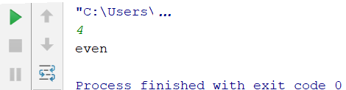
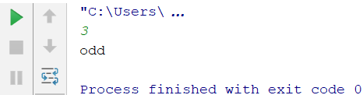
Четно или нечетно – решение
num = int(input())
if num % 2 == 0:
print('even')
else:
print('odd')
Тестване на решението: https://judge.softuni.bg/Contests/Compete/Index/1012#1

Slide 17

По-голямото число – условие
Напишете програма, която:
Чете две цели числа
Извежда "Greater number: "
Долепя по-голямото от тях
Пример:
5
8
7
3
8
7

Slide 18
По-голямото число – решение
num1 = int(input())
num2 = int(input())
if num1 > num2:
print("Greater number: " + str(num1))
else:
print("Greater number: " + str(num2))
Тестване на решението: https://judge.softuni.bg/Contests/Compete/Index/1012#2

Slide 19

Серии от проверки
По-сложни условни конструкции

Slide 20

Серии от проверки
Конструкцията if/else-if/else… може да е в серия
При истинност на едно условие, не се продължава към проверяване на следващите
if (...)
# код за изпълнение
еlif (...)
# код за изпълнение
еlif (...)
# код за изпълнение
else:
# код за изпълнение

Slide 21

Серия от проверки - пример
Програмата проверява първото условие, установява,
че е вярно и приключва
a = 7
if a > 4:
print('Bigger than 4')
elif a > 5:
print('Bigger than 5')
else:
print('Equal to 7')
Извежда се само "Bigger than 4"

Slide 22
Число от 1 до 9 с текст - условие
Напишете програма, която:
Чете цяло число, въведено от потребителя
Проверява неговата стойност [1,9]
Ако числото е по-голямо от 9 извежда "number too big"
Извежда стойността с текст
Пример:
7
seven
10
number too big

Slide 23
Число от 1 до 9 с текст - решение
num = int(input())
if num == 1:
print('one')
elif num == 2:
print('two')
elif num == 3:
print('three’)
# TODO: add more conditions
print('number too big')
Примерен вход и изход:
2
two
7
seven
Тестване на решението:: https://judge.softuni.bg/Contests/Compete/Index/1012#3

Slide 24

Живот на променлива
Диапазон на използване

Slide 25
Живот на променлива
Обхват, в който може да бъде използвана
Пример: променливата num2 съществува само в блока от код на if-конструкцията
currentDay = input()
print('Please enter a number:')
if currentDay == 'Monday':
num1 = float(input())
else:
num2 = float(input())
print(num1)
print(num2)
Въвежда се
"Monday"
Не извежда резултат
# Error!
Notes:
*

Slide 26
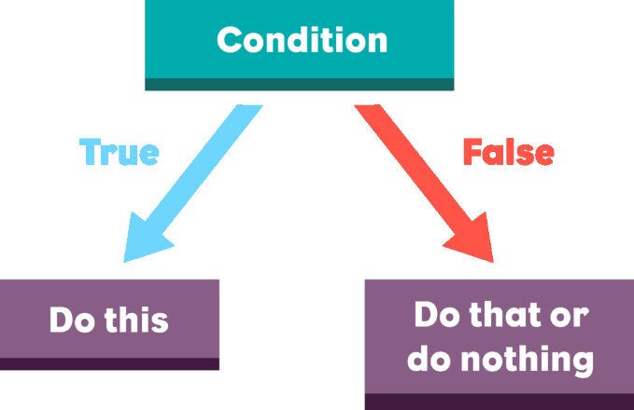
Условни конструкции
Решаване на задачи в клас (лаб)

Slide 27
Лица на фигури
Напишете програма, която:
Прочита вид на геометрична фигура ("square", "rectangle", "circle" или "triangle")
Пресмята лицето спрямо вида на фигурата
Примерен вход и изход:
square
5
25
rectangle
7
2.5
17.5

Slide 28



Лица на фигури – решение
shape = input()
area = 0.0
if shape == "square":
side = float(input())
area = side * side;
elif shape == "rectangle":
sideA = float(input())
sideB = input(input())
area = sideA * sideB;
#TODO: add more conditions
print(area)
Тестване на решението: https://judge.softuni.bg/Contests/Compete/Index/1012#7

Slide 29

Дебъгване
Прости операции с дебъгер

Slide 30
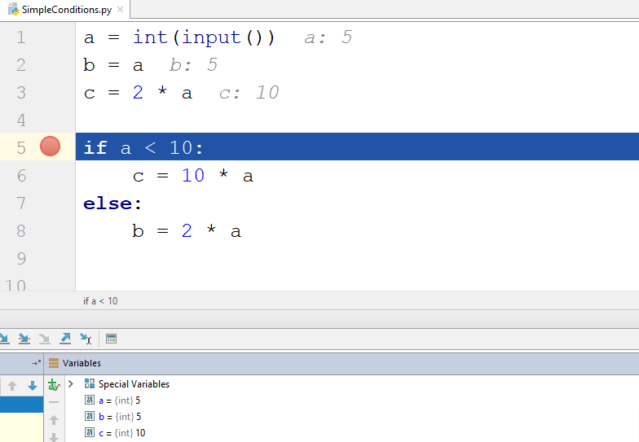
Дебъгване
Процес на проследяване на изпълнението на
програмата
Това ни позволява да откриваме грешки (бъгове)
Breakpoint

Slide 31
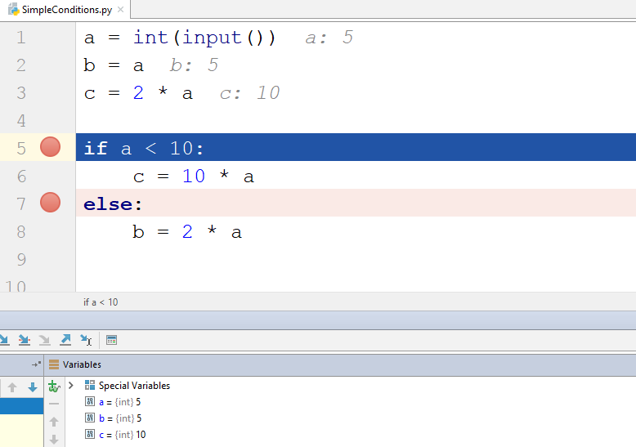
Дебъгване във PyCharm
Натискане на [Shift + F9] ще стартира програмата в debug режим
Можем да преминем към следващата стъпка с [F8]
Можем да създаваме [Ctrl + F8] стопери – breakpoints
До тях можем директно да стигнем използвайки [F9]
Breakpoint
Breakpoint

Slide 32
Условни конструкции
Решаване на задачи в клас (лаб)

Slide 33

Какво научихме днес?
Конструкции за проверка на условие – if и if-else:
if условие:
# група команди
elif условие2:
# група команди
else:
# група команди

Slide 34
https://softuni.bg/courses/programming-basics

Slide 35






СофтУни диамантени партньори

Slide 36






СофтУни диамантени партньори

Slide 37

Лиценз
Настоящият курс (слайдове, примери, видео, задачи и др.) се разпространяват под свободен лиценз "Creative Commons Attribution-NonCommercial-ShareAlike 4.0 International"

Slide 38
Обучения в СофтУни
Software University – High-Quality Education, Profession and Job for Software Developers
softuni.bg
Software University Foundation
http://softuni.foundation/
Software University @ Facebook
facebook.com/SoftwareUniversity
Software University Forums
forum.softuni.bg

